Slide 1
UMTS
(UNIVERSAL MOBILE TELECOMMUNICATION SYSTEM)
JARINGAN NIRKABEL & SISTEM BERGERAK
DOSEN PENGAMPU
MARDIANTO,S.Kom.,M.Cs

Slide 2
Apa Itu UMTS
UMTS(Universal Mobile Telecommunication Service) merupakan lanjutan teknologi dari GSM/GPRS/EDGE yang merupakan standard telekomunikasi generasi ketiga (3G) dimana salah satu tujuan utamanya adalah untuk memberikan kecepatan akses data yang lebih tinggi dibandingkan dengan GRPS dan EDGE

Slide 3
UMTS yang diusulkan dibangun dari infrastruktur sistem-sistem bergerak (mobile) yang telah ada seperti global system for mobile communication (GSM), advance mobile phone system (AMPS), personal communication system (PCS) dan lain-lain yang berevolusi menuju UMTS

Slide 4
BISDN
BISDN
Mobile Broadband System (MBS)
115 mbits/s
60 GHz dan 40 GHz

Slide 5
IMT-2000
  Penggunaannya di seluruh dunia,
  penggunaannya untuk seluruh aplikasi mobile,
  mendukung transmisi data Packet-Switched (PS) maupun Circuit-Switched (CS),
  mendukung transfer data rate mencapai 2 Mbps (tergantung kepada mobilitas/ kecepatan),
  mendukung efisiensi spektrum yang tinggi.

Slide 6
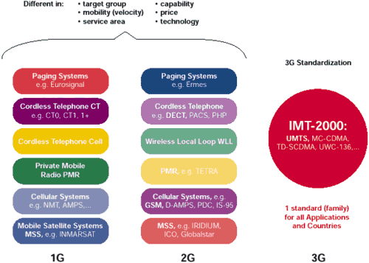
Perkembangan 1G, 2G & 3G

Slide 7
CDMA
Code Devision Multile Access (CDMA), pertama kali dikembangkan oleh Qualcomm dengan nama CdmaOne
CdmaOne ini kemudian disupervisi oleh sebuah organisasi independent bernama CDMA Development Group (CDG).
Kini CdmaOne telah distandarisasi oleh Telecommunications Industry Association (TIA). Sebagai IS-95a,

Slide 8
WCDMA
Wideband CDMA (WCDMA) disebut juga dengan CDMA pita lebar
WCDMA membutuhkan spektrum baru dari ITU,

Slide 9
TDMA
Mode yang ketiga yaitu Time Devision Multiple Access (TDMA)
pengembangannya yang menggunakan teknologi GPRS adalah EDGE
Third Generation Partnership Project (3GPP) yang bekerja di UMTS berbasis WCDMA dan 3GPP2 yang bekerja di CDMA2000.

Slide 10
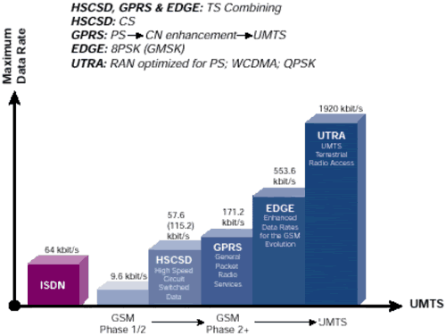
Sejarah Arsitektur Jaringan UMTS
UMTS Release 1 (disebut juga UMTS Release 99), merupakan pengembangan dari Core Network GSM fase 2+, yaitu dengan adanya tambahan GPRS dan CAMEL

Slide 11
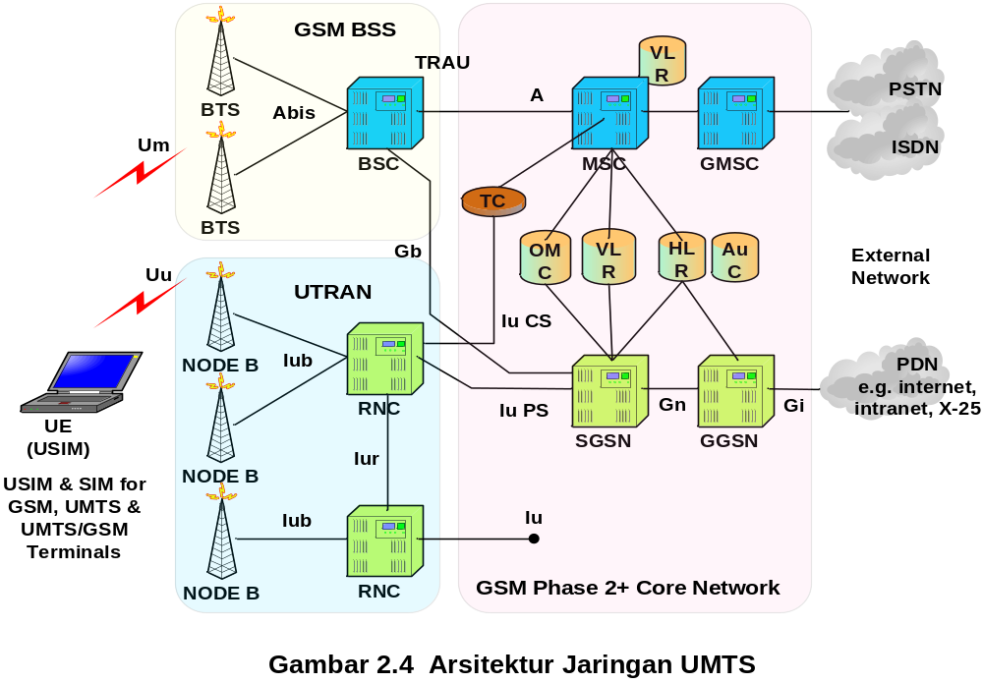

Slide 12

Elemen Jaringan GSM fase 1/2
Gambar 3.3 Elemen-elemen dasar jaringan GSM fase 1/2

Slide 13
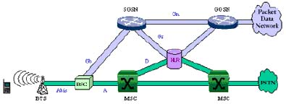
Elemen Jaringan GSM fase 2+
Gambar 3.4 Elemen-elemen dasar jaringan GSM fase 2+

Slide 14
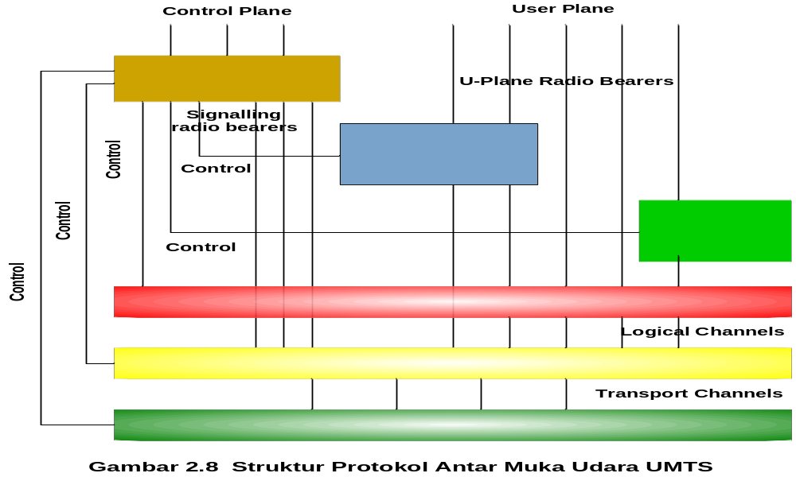
Struktur Interface Protokol UMTS

Slide 15
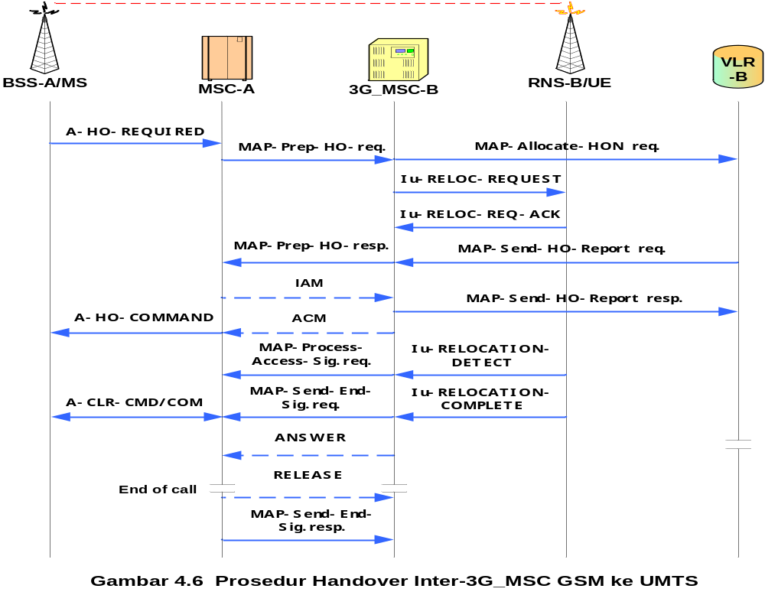

Slide 16
Kelebihan UMTS
kelebihan dari UMTS adalah seperti dijelaskan bahwa UMTS bertujuan untuk mengintegrasikan semua system komunikasi mobile.
UMTS dapat digunakan oleh perkantoran rumah dan kendaraan.
layanan UMTS diharapkan dapat memenuhi permintaan pemakai dimanapun berada, artinya UMTS diharapkan dapat melayani area yang seluas mungkin, jika tidak ada cell UMTS pada suatu daerah dapat di routkan melalui satelit.

Slide 17
Kelemahan UMTS
Kelemahan UMTS adalah tidak dapat mendukung hubungan Boadband, dan untuk masalah transfer informasi dengan BISDN masih dibawahnya.

Slide 18
UMTS Release 1
Transmisi interface udara (yaitu kecepatan transmisi W-CDMA lebih tinggi dari TDMA/ FDMA).
UMTS menyediakan sebuah RAN baru dengan nama UTRAN

Slide 19
UTRAN
Dua elemen-elemen jaringan baru, yang diperkenalkan dalam UTRAN, RNC dan Node B.
UTRAN dibagi menjadi dua sub bagian Radio Network Systems (RNSs), dimana masing-masing RNS dikontrol oleh sebuah RNC

Slide 20
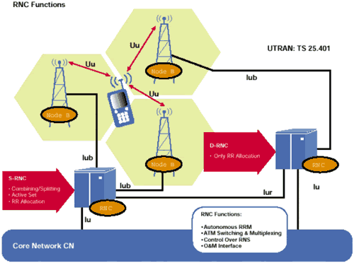
UTRAN
Gambar 3.7 Gambaran fungsi-fungsi RNC

Slide 21
Node B
Node B adalah perangkat fisik untuk pemancaran/ penerimaan gelombang radio dalam sel
Sebuah Node B dapat melayani satu sel atau lebih, tergantung kepada bentuk sektornya (omni/ sektoral).
Sebuah Node B dapat melayani mode-mode FDD maupun TDD,
dan dapat juga di satukan dengan lokasi GSM BTS untuk mengurangi biaya implementasi.

Slide 22
UMTS UE
UMTS UE memiliki perinsip kerja yang sama dengan GSM MS – yaitu adanya pemisahan antara perangkan mobile (Mobile Equipment [ME]) dan kartu (UMTS Subscriber Identity Module [SIM] [USIM]).
UE juga merupakan salah satu bagian dari bermacam-macam fungsi dan prosedure pada elemen-elemen jaringan.

Slide 23
UMTS Release 4
Pengembangan UMTS Release 4 lebih mengarah kepada arsitektur sistem jaringan terdistribusi [3].
Perbedaannya dari versi sebelumnya adalah adanya migrasi dari jaringan suara circuit-switched (circuit-switched voice) ke jaringan ATM atau IP CN.
Fungsi tambahan lain yaitu adanya layanan-layanan broadcast dan layanan-layanan lokasi network-assisted.

Slide 24
Secara umum komponen-komponen fungsional MSC
1. UMTS Media Gateway (MGW)
MGW berfungsi untuk menangani switching pada media pembawa (bearer), yaitu: user dan laluintas (traffic).
MGW dapat juga digunakan sebagai konversi lalulintas pembawa dengan format yang berbeda.
Contohnya: rangkaian suara PCM (PCM circuit voice) ke VoP. MGW bisa berisi TC dan peralatan pencegah gema (echo canceling).

Slide 25
Secara umum komponen-komponen fungsional MSC
2. UMTS Server MSC.
Dalam terminologi VoP, perangkat ini dikenal dengan nama Media Gateway Controller.
Menurut para pengembang sistem seluler generasi ketiga (3G Partnership Project [3GPP]), perangkat ini terdiri dari dua komponen, yaitu:
a. Gateway MSC Server
b. dan MSC Server

Slide 26
UMTS Server MSC
a. Gateway MSC Server
Gateway MSC Server berupa sebuah server MSC yang berperan dalam pengontrolan koneksi ke jaringan lain, misalnya: PSTN
b. dan MSC Server,
MSC Server berperan untuk melayani semua sarana call control yang dibutuhkan oleh MGW dan menangani proses manajemen mobilitas. Beberapa MSC Server juga memegang fungsi sebagai Visitor Location Register (VLR).

Slide 27
UMTS Release 5
UMTS Release 5 mengarah kepada sistem berbasis multimedia (IP Multimedia Services [IMS]),
yang menyediakan komunikasi multimedia person-to-person dengan efisien .
Evolusi ini mewujudkan perubahan menyeluruh pada model komunikasinya baik suara maupun data,
yaitu ditangani dengan cara yang sama dari terminal pengirim hingga penerimanya.
Pada UMTS Release 5 ini juga diperkaya dengan dengan layanan-layanan baru .

Slide 28
UMTS Release 6
Spesifikasi arsitektur jaringan pada UMTS Release 6, tidak mengalami perubahan dari versi sebelumnya.
Adapun perubahan terletak pada kemampuan IMS
Adanya pengenalan suara/ logat (speech recognition),
Wi-Fi/ UMTS interworking,
Radio optimization, dsb.

Slide 29
THANK’s

